Slide 1
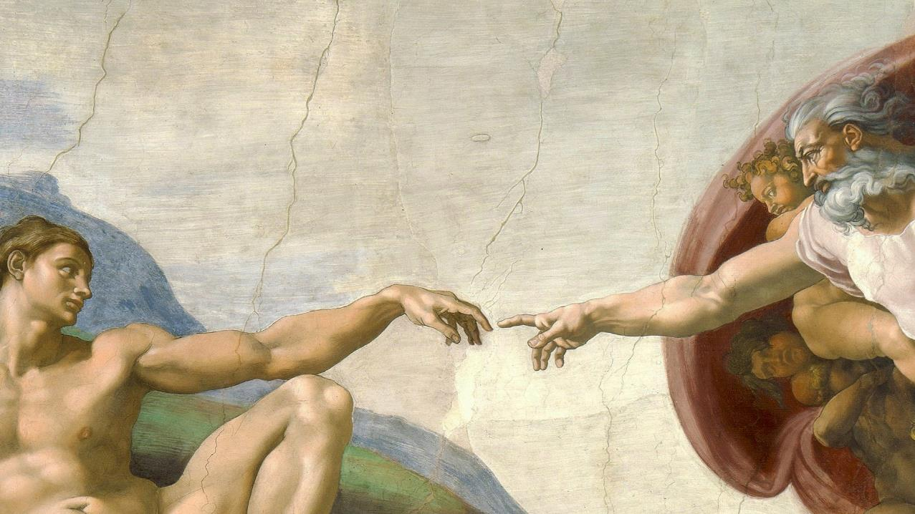
LLAMADOS AL AMOR: LA AVENTURA DE LA VIDA EN CRISTO
DIOS CREA ORDEN Y ARMONÍA

Slide 2
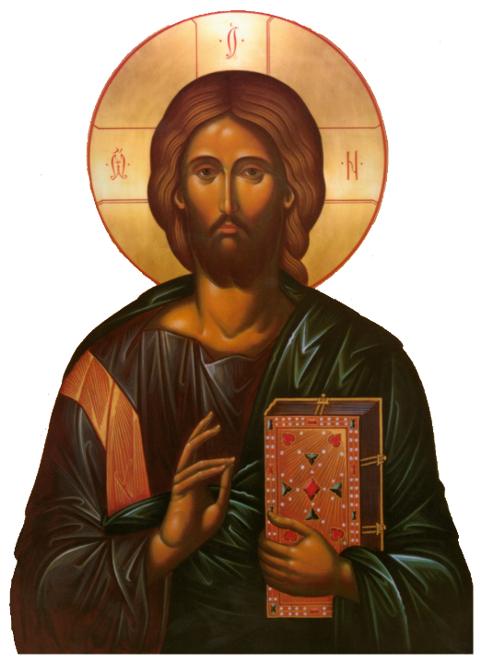
^{ORACIÓN INICIAL}
Señor Jesucristo, te encomendamos a nuestra
familia y te pedimos tu bendición y protección.
Te amamos Señor Jesús con todo nuestro corazón y te pedimos que ayudes a nuestra familia a parecerse más a la Sagrada Familia.
Ayúdanos a ser amables, cariñosos y pacientes los unos con los otros. Danos
toda la gracia que necesitamos para llegar a ser
santos y Tus fieles discípulos. Amén.
This Photo by Unknown Author is licensed under CC BY-NC

Slide 3
Rompehielos
¿Qué pasaría si...?
Si mañana te despertaras como un animal, ¿qué animal te gustaría ser?
¿Y si mañana empezaran a llover postres, qué postre elegirías?
Si pudieras pedir un deseo, ¿qué pedirías?
This Photo by Unknown Author is licensed under CC BY-NC

Slide 4
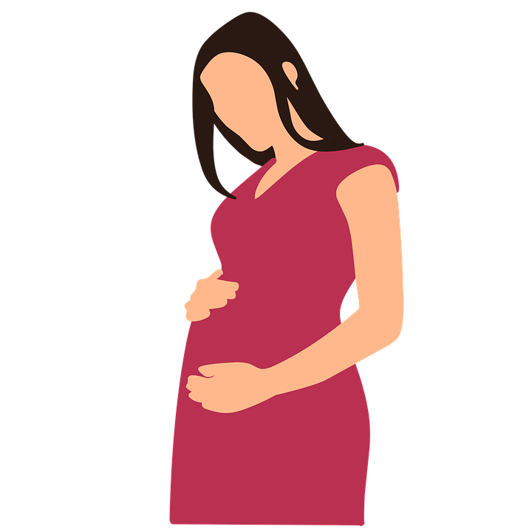
Compartir en familia
Cuando una madre y un padre se enteran de que van a tener un hijo, ¿cómo se preparan?
Los padres comparten con sus hijos lo que hicieron para preparar su nacimiento

Slide 5
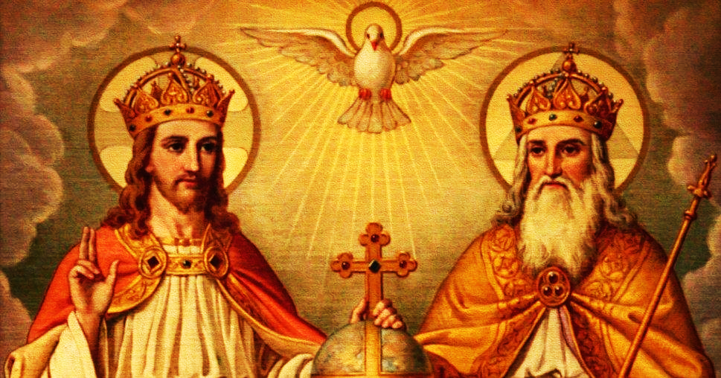
REVISION
La última vez que nos reunimos en Familias Formando Discípulos, aprendimos que la Santísima Trinidad es “Familia” en un sentido único.
De hecho, ¡es la primera “Familia” que ha existido y siempre ha existido y siempre existirá!
En la vida eterna de la Trinidad, Dios Padre, Dios Hijo y Dios Espíritu Santo se aman con un amor eterno.
Dios es amor, y Él también decide por amor multiplicar y hacer crecer Su gran familia.
Pero antes, Dios sabía que Sus hijos necesitarían un hogar. La Santísima Trinidad, el Dios único, fue el primer “padre” que preparó un hogar para Sus hijos
This Photo by Unknown Author is licensed under CC BY-SA

Slide 6
REVISION
Los padres demuestran su amor por el bebé incluso antes de que nazca, reuniendo los artículos que necesitará y poniendo la casa en orden para que esté lista cuando llegue.
Esto es exactamente lo que hizo la Santísima Trinidad,
la primera “Familia”.
El Dios Único mostró su gran amor por nosotros preparando
un hogar para nosotros, sus hijos.

Slide 7
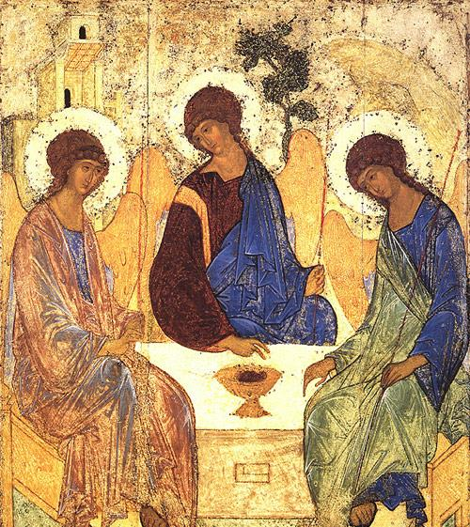
La Santísima Trinidad, la primera “Familia”.
De hecho, leemos en la Biblia que Dios es amor.
La Trinidad -Dios Padre, Dios Hijo y Dios Espíritu Santo- se amó eternamente y amó tanto ser Familia que el Único Dios decidió, por amor, multiplicarse y hacer crecer su familia.
Entonces, Dios nos creó a nosotros, seres humanos, a su imagen y semejanza, para amar y ser amados y para ser su familia.
This Photo by Unknown Author is licensed under CC BY

Slide 8
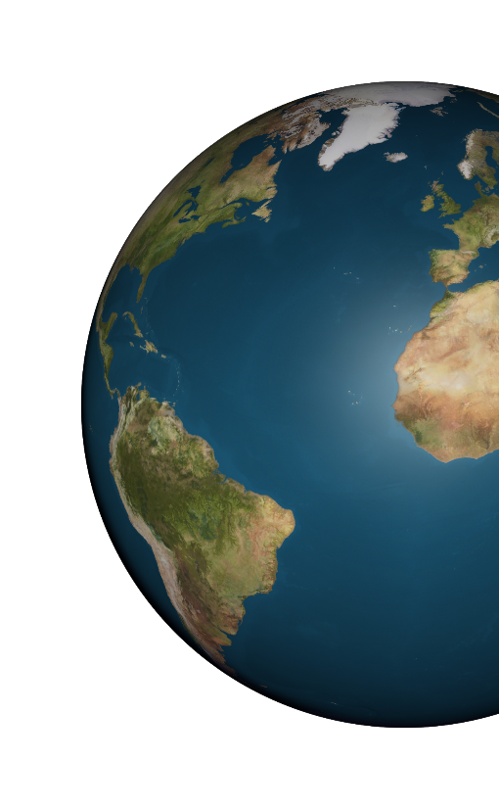
GENESIS 1:1
Génesis 1:1 nos dice: "En el principio creó Dios los cielos y la tierra. La tierra estaba desordenada y vacía, y las tinieblas cubrían la faz del abismo; y el Espíritu de Dios se movía sobre la faz de las aguas".
¿Qué palabras describen cómo era la Tierra al principio de la creación?

Slide 9
GENESIS 1:1
El Génesis nos enseña que Dios creó todo de la nada. También nos enseña que Dios es un Dios de orden, y el orden de Dios nos trae alegría, paz y armonía. Sabía que sus hijos necesitarían orden para vivir en la tierra, prosperar, estar sanos y crecer. Al escuchar la Primera Historia de la Creación de la Biblia, piense en dónde podemos ver a Dios creando orden en el mundo natural mientras preparaba la tierra para que se convirtiera en nuestro hogar.

Slide 10
EL PROYECTO DEL EVANGELIO PARA NIÑOS: LA HISTORIA DE LA CREACIÓN
https://www.youtube.com/watch?v=cstDniigA-w

Slide 11
CONVERSACION
En la primera historia de la creación, ¿Dónde crea a Dios un orden (o patrones) en nuestro mundo natural?

Slide 12
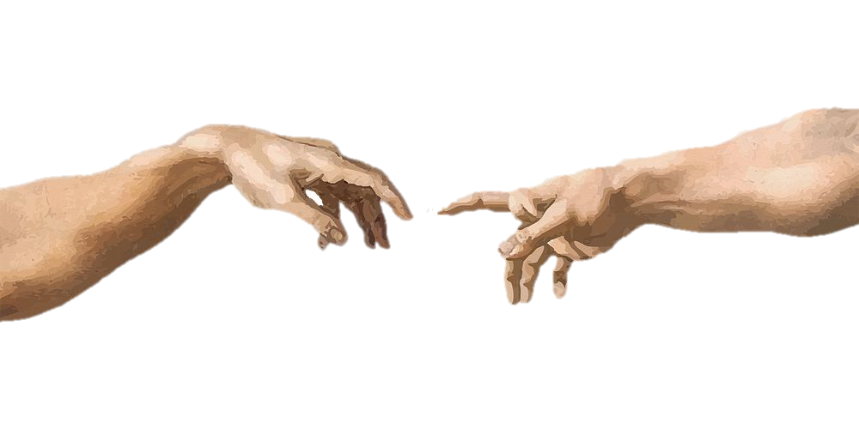
GENESIS 1:26
Entonces Dios dijo: "Hagamos al hombre a nuestra imagen, conforme a nuestra semejanza. Que se enseñoreen de los peces del mar, de las aves del cielo, de las bestias, de todos los animales salvajes y de todos los animales que se arrastran por la tierra".
¿Qué significa ser hecho a imagen y semejanza de Dios? Como seres humanos, ¿estamos hechos de un cuerpo y un _______?

Slide 13
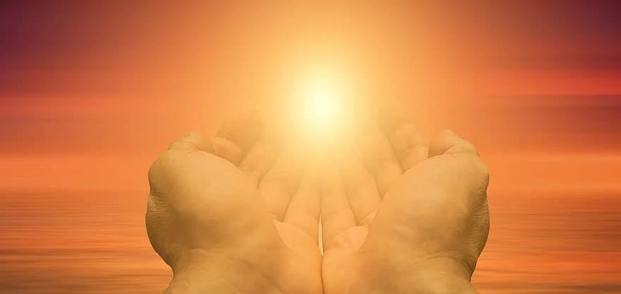
CONVERSACION
¡Es nuestra alma la que está especialmente formada a imagen y semejanza de Dios! Nuestra alma es el núcleo mismo de lo que somos, y es creada directamente por Dios. Nuestros cuerpos comparten la dignidad de "imagen de Dios" al estar unidos a nuestras almas. Dios nos ama en cuerpo y alma, pero es nuestra alma espiritual la que más nos distingue de todas las demás criaturas vivientes del mundo. De todo lo que nos hace ser quienes somos, nuestra alma es del mayor valor para Dios porque Él ama a cada uno de nosotros es, ¡hasta la médula! Nombra algunas características que las personas comparten con Dios que muestran que estamos hechos a Su imagen y semejanza.

Slide 14
GENESIS 1:27
Dios creó al hombre a su imagen, A la imagen divina lo creó; Varón y hembra los creó.

Slide 15
GENESIS 1:27
"Dios creó al hombre a su imagen".
Eso significa que nosotros, los seres humanos, hemos sido creados a imagen de Dios. ¡Ninguna otra criatura visible ha sido creada a imagen y semejanza de Dios! ¡Dios nos hizo para Él y nos ama como a Sus hijos, por encima de todas las demás criaturas terrenales! Hemos sido formados por el amor de Dios con una dignidad muy alta.

Slide 16
GENESIS 1:27
"A imagen divina lo creó".
¡Estamos hechos a imagen de Dios, lo que significa que hemos sido creados para vivir con Dios, para compartir Su Vida Divina, para ser Su propia familia! ¡Nuestro verdadero hogar está con Dios!

Slide 17
GENESIS 1:27
"Varón y hembra los creó".
Esto significa que el único Dios creó a sus hijos como dos sexos o géneros distintos, hombre y mujer, para complementarse mutuamente en la belleza y el orden de Dios.
Tanto el hombre como la mujer están hechos a imagen de Dios.

Slide 18
GENESIS 1:27
Toda la raza humana proviene de un hombre y una mujer (con la ayuda de Dios). Este es el santo designio de Dios sobre cómo crecería su familia y cómo la vida de Dios en nosotros continuaría de una generación a la siguiente.
Génesis 1:28 "Dios los bendijo, diciendo: Sed fértiles y multiplicaos; llena la tierra y sojuzgadla".
Aquí vemos a Dios dando amorosamente a Sus hijos un orden para la vida familiar con Dios. Primero Dios dio al hombre y a la mujer su bendición. Luego, les dijo que fueran fértiles y se multiplicaran.

Slide 19
GENESIS 1:4-31
vs 4- God saw how good the light was
day & night
vs 10- God saw how good it was
sky & sea
vs 12- God saw how good it was
plants
vs 18- God saw how good it was
sun, moon & stars
vs 21- God saw how good it was
swimming creatures & birds
vs 25- God saw how good it was
cattle, creeping things, wild animals
vs 31- God looked at everything he had made, and he found it very good.
Each time God saw how good something He had created was, it meant that it was in accordance with God’s will.
Because He loved us even before we were born, God created order to bring us peace and harmony.

Slide 20
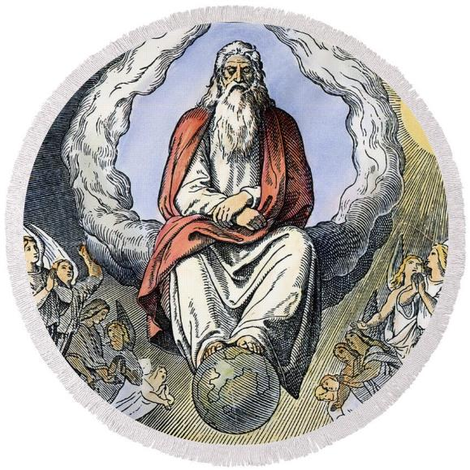
GENESIS 2:1-41
God rested on the
Seventh Day!

Slide 21
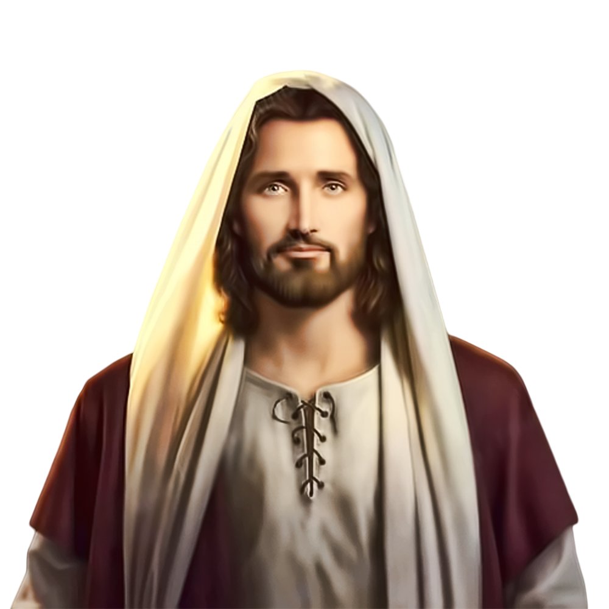
FAMILY CONVERSATION/ACTIVITY
“Come to me, all you who labor and are burdened, and I will give you rest. Take my yoke upon you and learn from me, for I am meek and humble of heart; and you will find rest for yourselves. For my yoke is easy, and my burden light.” Matthew 11:28-30
As we read in the Bible, part of God’s loving order for His children is to rest on and to keep holy the sabbath day. God waits for us to be with Him every day, but He especially longs for us to spend time with Him on the Lord’s Day.
This is out of His infinite love for us, because God, who is all knowing, sees how difficult our lives can be and how greatly we need His grace to keep going and stop to rest in His arms.
How does your family keep holy the Lord’s Day?
What else can your family do to keep holy the Lord’s Day?

Slide 22
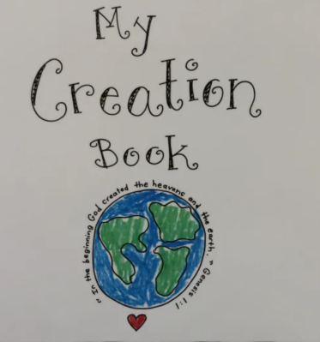
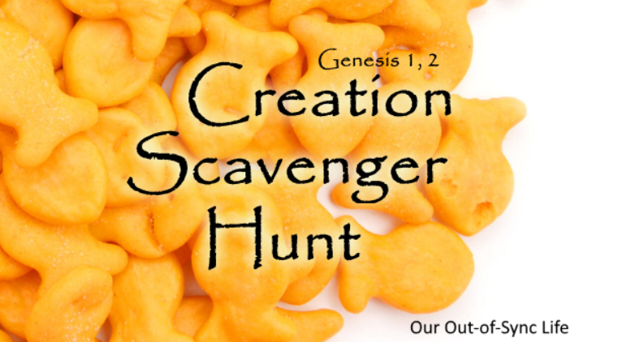
CREATION ACTIVITY

Slide 23
MISSION ACTIVITY
Your Family At-Home Mission is to:
Watch the videos about The Creation Story and Adam and Eve and All Saints Day.
This is the month of the Rosary, so place your family rosary on your home altar next to your family bible.
On November 1st, All Saints Day, we celebrate and show God that we are grateful for the saints who are in Heaven and for all the help they give us. Choose an activity from the video to do with your family or join another family and make it a special event! &/or Choose a book about a favorite saint and read it together at dinner or before bedtime.
To prepare for All Souls Day, find a picture of a family member or friend of the family who has died that you would like us all to pray for during Week 3 and on All Soul’s Day, or draw a picture of that person if you don’t have a photo. Place the photo or picture on your home altar/prayer corner. Bring the picture to the Week 3 gathering.
Gather in your prayer space/around your home altar as a family. Take a moment to be silent with God together, and say a prayer for your family member or family friend, and for one another. Then end by praying a decade of the Rosary.

Slide 24
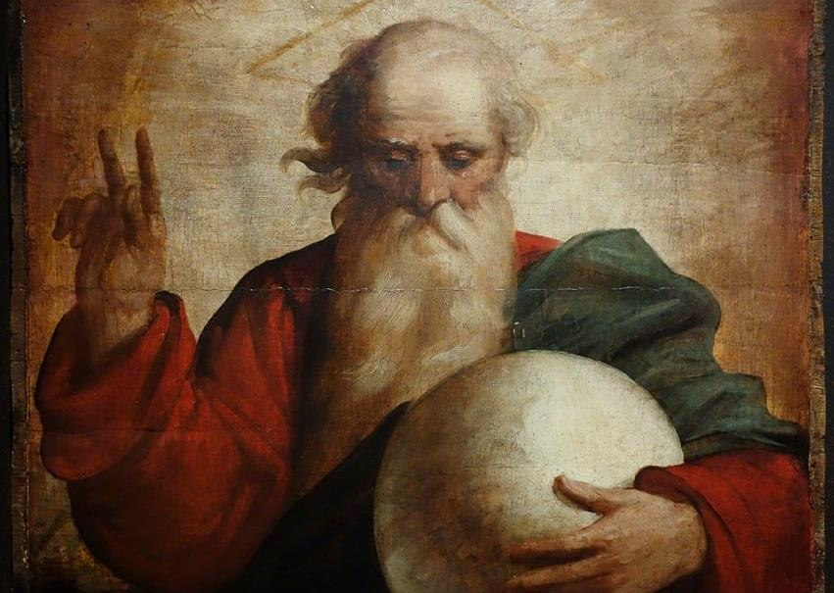
Dios mío
Tú eres la fuente de todas las bendiciones, la fuente de toda vida y el dador de toda gracia: Te damos gracias por el don de la vida: por el aire, el alimento y el agua; por amor a la familia y a los amigos; por todas las cosas sin las cuales no podríamos seguir viviendo. Te damos gracias por el misterio de la creación: por la belleza que el ojo puede ver, por las maravillas que el oído puede escuchar, por todos los misterios asombrosos que llenan el universo de maravillas. Ayúdanos a crecer en el conocimiento y aprecio de Tu Creación, a ser buenos administradores de lo que nos has dado, Y recordar siempre que todo buen regalo viene solo de Ti. Amén.

